Slide 1


শুভেচ্ছা
মৃদুল কান্তি তালুকদার
সহকারী শিক্ষক
টৈটং উচ্চ বিদ্যালয়
মোবাইল নং-০১৮২৩০১৬৮৯১
ই-মেইল-
mridulkantitalukder@yahoo.com

Slide 2
সাধারণ গণিত
নবম শ্রেণি
৫০মিনিট

Slide 3
বৃত্ত কলা
বৃত্তক্ষেত্র

Slide 4
বৃত্তক্ষেত্র ও বৃত্তকলার ক্ষেত্রফল নির্ণয়
ষষ্ঠদশ অধ্যায়
পৃষ্ঠা-২৬৬

Slide 5
শিখনফল
এই পাঠ শেষে শিক্ষার্থীরা
বৃত্তক্ষেত্র ও বৃত্তকলার ক্ষেত্র কী তা বলতে পারবে ।
বৃত্তকলার ক্ষেত্রফলের সমীকরণ নির্ণয় করতে পারবে।
বৃত্তকলার ক্ষেত্রফলের সমীকরণ প্রয়োগ করে সমস্যা সমাধান করতে পারবে।

Slide 6
বৃত্তক্ষেত্র
বৃত্তকলা

Slide 7
বৃত্তক্ষেত্র
বৃত্তকলা

Slide 8
বৃত্তেরব্যাসার্ধ
খণ্ডিত-বৃত্তচাপ

Slide 9
C
B
ᦲ
O
A
r
মনেকরি, O কেন্দ্রবিশিষ্ট বৃত্তের ব্যাসার্ধ r,
AOB বৃত্তকলা ক্ষেত্রটি AB চাপের উপর দণ্ডায়মান যার, ডিগ্রী পরিমাপ ᦲ।
OA উপর OC লম্ব টানি।

Slide 10
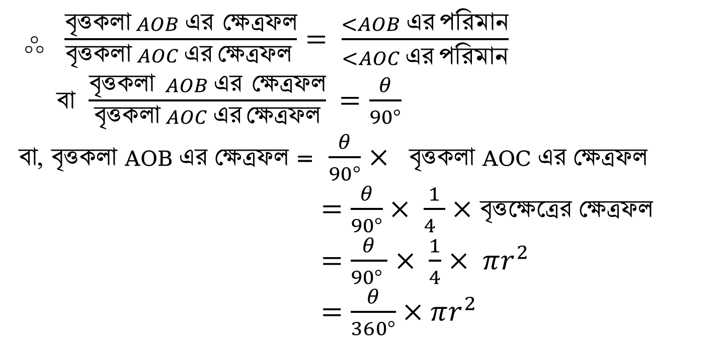
C
B
ᦲ
O
A
r
༜ $\frac{বৃত্তকলা AOB এর ক্ষেত্রফল}{বৃত্তকলা AOC এর ক্ষেত্রফল }= \frac{<AOB এর পরিমান}{<AOC এর পরিমান}$
বা $\frac{বৃত্তকলা AOB এর ক্ষেত্রফল}{বৃত্তকলা AOC এর ক্ষেত্রফল}$ $=\frac{θ}{90°}$
বা, বৃত্তকলা AOB এর ক্ষেত্রফল = $\frac{θ}{90°}$ $× বৃত্তকলা$ AOC এর ক্ষেত্রফল
$=\frac{θ}{90°}× \frac{1}{4 }×বৃত্তক্ষেত্রের ক্ষেত্রফল$
$=\frac{θ}{90° }$ $× \frac{1}{4}$ $× πr^{2}$
$=\frac{θ}{360°}×πr^{2}$

Slide 11
মূল্যায়ন
P
Q
R

Slide 12
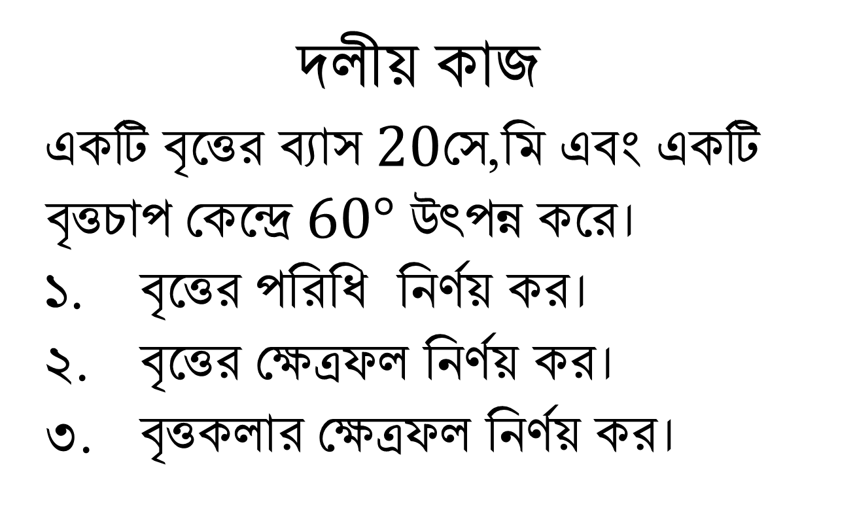
দলীয় কাজ
একটি বৃত্তের ব্যাস $20$সে,মি এবং একটি বৃত্তচাপ কেন্দ্রে $60°$ উৎপন্ন করে।
বৃত্তের পরিধি নির্ণয় কর।
বৃত্তের ক্ষেত্রফল নির্ণয় কর।
বৃত্তকলার ক্ষেত্রফল নির্ণয় কর।

Slide 13
বাড়ির কাজ
অনুশীলনী ১৬.৩ এর
৪,৫ও৬নং

Slide 14
ধন্যবাদ

